Slide 1


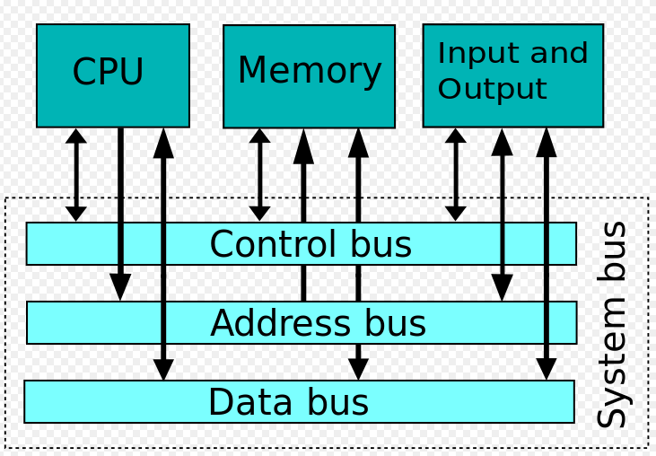
Chương 4
Bộ xử lý trung tâm (CPU)
Spring 2020

Slide 2
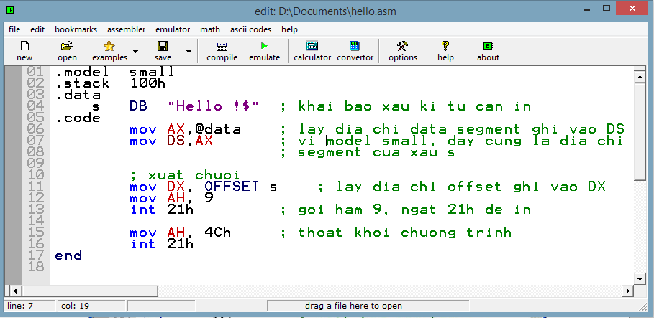
4.6. Ngôn ngữ ASSEMBLY

Slide 3
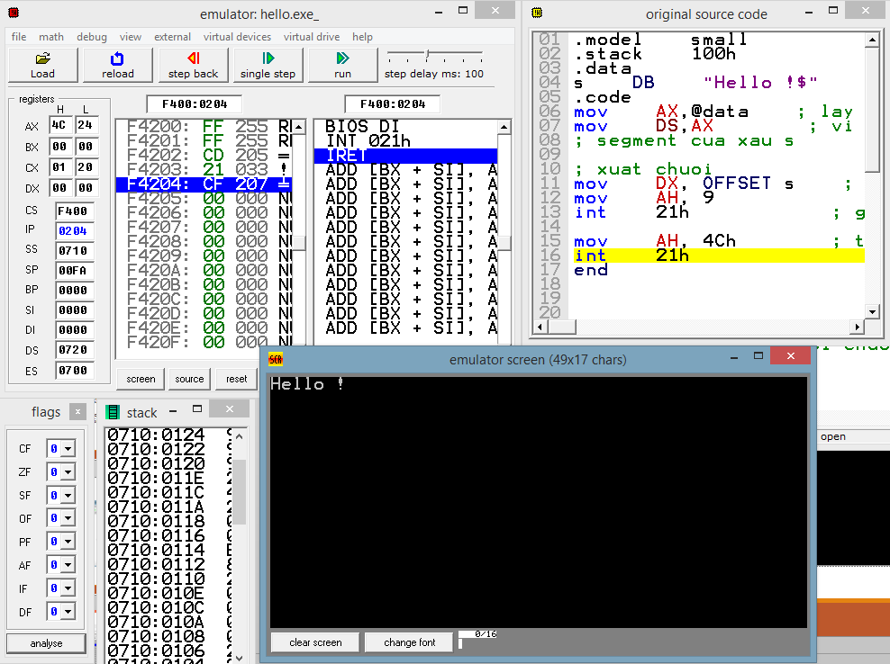

Slide 4
Khái niệm về ngôn ngữ ASSEMBLY
Khuôn dạng chỉ thị ngôn ngữ ASSEMBLY
So sánh ngôn ngữ Assembly và ngôn ngữ bậc cao
Một số lệnh cơ bản

Slide 5
1. Khái niệm
Hợp ngữ (assembly language) là ngôn ngữ cấp thấp dùng để viết các chương trình máy tính.
Dùng các thuật ngữ thân thiện với người dùng hơn so với ngôn ngữ máy.
Được dịch sang ngôn ngữ máy bằng một tiện ích gọi là trình hợp dịch (assembler).
Notes:
Lưu ý rằng, trình hợp dịch khác hoàn toàn với trình biên dịch, vốn dùng để biên dịch các ngôn ngữ cấp cao sang các chỉ thị lệnh cấp thấp mà sau đó sẽ được trình hợp dịch chuyển đổi sang ngôn ngữ máy. Các chương trình hợp ngữ thường phụ thuộc chặt chẽ vào một kiến trúc máy tính xác định, nó khác với ngôn ngữ cấp cao thường độc lập đối với các nền tảng kiến trúc phần cứng.

Slide 6
Ví dụ, bộ vi xử lý x86/IA-32 có thể thực hiện được chỉ thị nhị phân sau (thể hiện ở dạng ngôn ngữ máy):
10110000 01100001
Lệnh trên tương đương với chỉ thị hợp ngữ sau:
MOV AL, 061h
Chỉ thị này nghĩa là gán giá trị 61h vào thanh ghi AL

Slide 7
2. Khuôn dạng chỉ thị ngôn ngữ ASSEMBLY
Chương trình bao gồm các dòng lệnh, mỗi lệnh trên một dòng.
Một lệnh hợp ngữ đầy đủ gồm 4 trường:
[Nhãn lệnh:] <Tên lệnh> <Toán hạng> [;Chú thích]
Các trường cách nhau ít nhất 1 khoảng trắng và phải theo đúng thứ tự

Slide 8
[Nhãn lệnh:] là một dãy các kí tự đứng trước câu lệnh, nó được chỉ định thay thế cho địa chỉ của câu lệnh trong các đoạn lệnh lặp, rẽ nhánh …
<Tên lệnh> là một trong các lệnh thuộc tập lệnh hợp ngữ (lệnh gợi nhớ) của vi xử lý trên máy tính thực hiện lệnh này
<Toán hạng> là đối tượng mà lệnh tác động vào
[;Chú thích] dung để làm rõ ý nghĩa của câu lệnh nếu cần, và không được dịch sang mã máy

Slide 9
Ví dụ:
LenhVD: MOV AX, BX ;dat gia tri thanh ghi BX vao thanh ghi AX
ADD CL, Spt
IMUL AX, BX, 20

Slide 10
Quy tắc đặt tên: nhãn lệnh, tên các thủ tục và biến đặt theo quy tắc
Dài từ 1-31 kí tự, có thể chứa chữ cái, số và các kí tự đặc biệt và không chứa khoảng trắng.
Nếu sử dụng dấu . thì nó phải đứng đầu tiên.
Không bắt đầu bằng số.
Không phân biệt chữ hoa và chữ thường
Ví dụ: Counter1, @character, Sum_of_digits, .TEST …

Slide 11
Dữ liệu của chương trình
Trong một chương trình hợp ngữ chúng ta có thể biểu diễn dữ liệu dưới dạng số nhị phân, thập phân, hex hoặc kí tự
Các số:
Số nhị phân được viết như một chuỗi các bit và kết thúc bằng chữ B hoặc b. VD 11110001b.
Số thập phân là chuỗi các chữ số thập phân và kết thúc bằng chữ D hoặc d (hoặc không có). VD 682D hoặc 682
Số hex phải bắt đầu bằng một chữ số thập phân và kết thúc bằng H hoặc h. VD 0ABCh

Slide 12
Các kí tự hay chuỗi phải đặt trong dấu “ ” hoặc ‘’
VD: “A” ‘hello’
Khai báo biến:
Tên biến DB|DW|DD|DQ|DT Giá trị khởi tạo
DB: định nghĩa 1 byte
DW: định nghĩa 1 word (2 bytes)
DD: định nghĩa 2 word (4 bytes)
DQ: định nghĩa 4 word (8 bytes)
DT: định nghĩa 10 bytes

Slide 13
Mảng trong lập trình hợp ngữ chỉ là một chuỗi các byte nhớ hay từ nhớ.
VD để định nghĩa mảng có 3 phần tử:
B_ARRAY DB 10h,20h,30h
Nếu địa chỉ của B_ARRAY trong bộ nhớ là 200h thì bộ nhớ sẽ như sau:
B_ARRAY 200h 10h
B_ARRAY+1 201h 20h
B_ARRAY+2 202h 30h

Slide 14
Một chuỗi kí tự có thể được khởi tạo bằng bảng mã ASCII
VD: letter DB ‘A’
Khai báo hằng
Tên hằng EQU Giá trị
VD: LF EQU 0114h
MSG EQU ‘Type your name’
Toán tử ? dùng khi khai báo biến/mảng mà không cần khởi tạo giá trị

Slide 15
Cấu trúc chung của chương trình hợp ngữ:
Các chế độ bộ nhớ
Kích thước của đoạn mã và dữ liệu trong chương trình có thể được xác định bằng cách chỉ ra chế độ bộ nhớ nhờ sử dụng hướng dẫn biên dịch .MODEL
Cú pháp: .MODEL kiểu bộ nhớ
Các kiểu bộ nhớ:

Slide 16
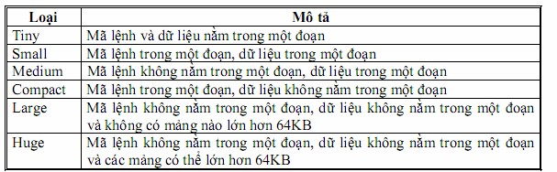

Slide 17
Đoạn dữ liệu chứa tất cả các định nghĩa biến, hằng
Khai báo:
Cú pháp: .DATA
WORD1 DW 2
WORD2 DW 10h
MSG DB ‘HELLO!’
MASK EQU 1000111

Slide 18
Đoạn ngăn xếp được khai báo để tạo ra một khối bộ nhớ để chứa ngăn xếp.
Cú pháp:
.STACK kích thước
Trong đó kích thước là một số tùy ý, xác định kích thước của vùng ngăn xếp tính theo byte
VD: .STACK 100h

Slide 19
Đoạn mã chứa các lệnh của chương trình.
Khai báo:
.CODE
Bên trong đoạn mã, các lệnh được tổ chức như các thủ tục, định nghĩa thủ tục như sau:
Tên thủ tục PROC
;Thân của thủ tục
Tên thủ tục ENDP

Slide 20
3. So sánh ngôn ngữ Assembly và ngôn ngữ bậc cao:
Ngôn ngữ Asembly có ưu điểm là tốc độ cao và dung lượng file chạy sau khi dịch rất nhỏ
Tuy nhiên cú pháp không thân thiện, số lượng tập lệnh nhiều gây khó khăn trong quá trình sử dụng
Do tập lệnh của mỗi hệ vi xử lý khác nhau là khác nhau nên các chương trình viết bằng Asembly không thể chạy trên nhiều hệ thống khác nhau

Slide 21
Chuyển ngôn ngữ cấp cao thành ngôn ngữ ASM
Giả sử A và B là 2 biến từ .
Chúng ta sẽ chuyển các mệnh đề sau trong ngôn ngữ cấp cao ra ngôn ngữ ASM .
Mệnh đề B=A
MOV AX,A ; đưa A vào AX
MOV B,AX ; đưa AX vào B
Mệnh đề A=5-A
MOV AX,5 ; đưa 5 vào AX
SUB AX,A ; AX=5-A
MOV A,AX ; A=5-A
cách khác :
NEG A ;A=-A
ADD A,5 ;A=5-A
Mệnh đề A=B-2*A
MOV AX,B ;Ax=B
SUB AX,A ;AX=B-A
SUB AX,A ;AX=B-2*A
MOV A,AX ;A=B-2*A

Slide 22
4. Một số lệnh cơ bản
Lệnh MOV dung để chuyển dữ liệu giữa các thanh ghi, giữa một thanh ghi và một ô nhớ hoặc chuyển trực tiếp một giá trị vào thanh ghi hay ô nhớ
MOV toán hạng đích, toán hạng nguồn
Tác dụng: lấy nội dung của toán hạng nguồn đặt vào toán hạng đích, nội dung toán hạng nguồn không thay đổi
VD: MOV AX, BX
MOV AX, word1
MOV AX, 0114h
Notes:
Tập lênh 8086/8088

Slide 23
Các lệnh ADD, SUB, INC, DEC
Lệnh ADD và SUB sử dụng để cộng hoặc trừ nội dung của 2 thanh ghi, 1 thanh ghi và 1 ô nhớ hoặc một số vào thanh ghi/ô nhớ
ADD toán hạng đích, toán hạng nguồn
SUB toán hạng đích, toán hạng nguồn
VD: ADD BL, 5
SUB AX, BL

Slide 24
Cấu trúc rẽ nhánh
IF condition is true THEN
execute true branch statements
END IF
Hoặc
IF condition is true THEN
execute true branch statements
ELSE
execute false branch statements
END_IF

Slide 25
Ví dụ 1: Thay thế giá trị trên AX bằng giá trị tuyệt đối của nó
Thuật toán:
IF AX<0
THEN
replace AX by - AX
END-IF
Mã hoá:
;if AX<0
CMP AX,0
JNL END_IF ; no , exit
;then
NEG AX ; yes , change sign
END_IF :

Slide 26
Ví dụ 2: giả sử AL và BL chứa ASCII code của 1 ký tự .Hãy xuất ra màn hình ký tự trước ( theo thứ tự ký tự )
Thuật toán
IF AL<= BL THEN
display AL
ELSE
display character in BL
END_IF
Mã hoá :
MOV AH,2 ; chuẩn bị xuất ký tự
;if AL<=BL
CMP AL,BL ; AL<=BL?
JNBE ELSE_ ; no, display character in BL
;then
MOV DL,AL
JMP DISPLAY
ELSE_:
MOV DL,BL
DISPLAY:
INT 21H
END_IF :

Slide 27
Rẽ nhánh nhiều hướng
Case là một cấu trúc rẽ nhánh nhiều hướng. Có thể dùng để test một thanh ghi hay, biến nào đó hay một biểu thức mà giá trị cụ thể nằm trong 1 vùng các giá trị.
Cấu trúc của CASE như sau :
CASE expression
value_1 : Statements_1
value_2 : Statements_2
.
.
value_n : Statements_n

Slide 28
Ví dụ
Nếu AX âm thì đặt -1 vào BX
Nếu AX bằng 0 thì đặt 0 vào BX
Nếu AX dương thì đặt 1 vào BX
Thuật toán :
CASE AX
< 0 put -1 in BX
= 0 put 0 in BX
> 0 put 1 in BX

Slide 29
Cài đặt
; case AX
CMP AX,0 ; test AX
JL NEGATIVE ; AX<0
JE ZERO ; AX=0
JG POSITIVE ; AX>0
NEGATIVE:
MOV BX,-1
JMP END_CASE ZERO:
MOV BX,0
JMP END_CASE POSITIVE: MOV BX,1
JMP END_CASE
END_CASE :

Slide 30
Rẽ nhánh với một tổ hợp các điều kiện
Đôi khi tình trạng rẽ nhánh trong các lệnh IF , CASE cần một tổ hợp các điều kiện dưới dạng :
Condition_1 AND Condition_2
Condition_1 OR Condition_2

Slide 31
Ví dụ 1: Đọc một ký tự và nếu nó là ký tự hoa thì in nó ra màn hình
Thuật toán :
Read a character ( into AL)
IF ( ‘A’<= character ) AND ( charater <= ‘Z’) THEN
display character
END_IF

Slide 32
Cài đặt
; read a character
MOV AH,2
INT 21H ; character in AL
; IF ( ‘A’<= character ) AND ( charater <= ‘Z’)
CMP AL,’A’ ; char >=‘A’?
JNGE END_IF ; no, exit
CMP AL,’Z ; char <=‘Z’?
JNLE END_IF ; no exit
; then display it
MOV DL,AL
MOV AH,2
INT 21H
END_IF :

Slide 33
Ví dụ 2: Đọc một ký tự , nếu ký tự đó là ‘Y’ hoặc ‘y’ thì in nó lên màn hình , ngược lại thì kết thúc chương trình .
Thuật toán
Read a charcter ( into AL)
IF ( character =‘Y’) OR ( character=‘y’) THEN dispplay it
ELSE
terminate the program
END_IF

Slide 34
Cài đặt
; read a character
MOV AH,2
INT 21H ; character in AL
; IF ( character =‘y’ ) OR ( charater = ‘Y’)
CMP AL,’y’ ; char =‘y’?
JE THEN ;yes , goto display it
CMP AL,’Y’ ; char =‘Y’?
JE THEN ; yes , goto display it
JMP ELSE_ ;no , terminate
THEN :
MOV DL,AL
MOV AH,2
INT 21H
JMP END_IF
ELSE_:
MOV AH,4CH
INT 21h
END_IF :

Slide 35
Cấu trúc lặp
Một vòng lặp gồm nhiều lệnh được lặp lại , số lần lặp phụ thuộc điều kiện

Slide 36
Vòng FOR
Lệnh LOOP có thể dùng để thực hiện vòng FOR .
LOOP destination_label
Số đếm cho vòng lặp là thanh ghi CX mà ban đầu nó được gán 1 giá trị nào đó . Khi lệnh LOOP được thực hiện CX sẽ tự động giảm đi 1 . Nếu CX chưa bằng 0 thì vòng lặp được thực hiện tiếp tục . Nếu CX=0 lệnh sau lệnh LOOP được thực hiện
Lưu ý rằng vòng FOR cũng như lệnh LOOP thực hiện ít nhất là 1 lần. Do đó nếu ban đầu CX=0 thì vòng lặp sẽ làm cho CX=FFFH, tức là thực hiện lặp đến 65535 lần

Slide 37
Ví dụ : Dùng vòng lặp in ra 1 hàng 80 dấu ‘*’
MOV CX,80 ; CX chứa số lần lặp
MOV AH,2 ; hàm xuất ký tự
MOV DL,’*’ ; DL chưá ký tự ‘*’
TOP:
INT 21h ; in dấu ‘*’
LOOP TOP ; lặp 80 lần

Slide 38
Vòng WHILE
Vòng WHILE phụ thuộc vào 1 điều kiện .Nếu điều kiện đúng thì thực hiện vòng WHILE . Vì vậy nếu điều kiện sai thì vòng WHILE không thực hiện gì cả

Slide 39
Ví dụ : Viết đoạn mã để đếm số ký tự được nhập vào trên cùng một hàng .
MOV DX,0 ; DX để đếm số ký tự
MOV AH,1 ; hàm đọc 1 ký tự
INT 21h ; đọc ký tự vào AL
WHILE_:
CMP AL,0DH ; có phải là ký tự CR?
JE END_WHILE ; đúng , thoát
INC DX ; tăng DX lên 1
INT 21h ; đọc ký tự
JMP WHILE_ ; lặp
END_WHILE :

Slide 40
Các lệnh vào ra
Lệnh INT (Interrupt) được dung để gọi các chương trình ngắt của BIOS
INT số hiệu ngắt
Ngắt 21h được dung để gọi rất nhiều hàm của DOS
Mỗi hàm được gọi bằng cách đặt số hàm vào thanh ghi AH và gọi INT 21h

Slide 41
Các lệnh vào ra (tiếp)
Các hàm của ngắt 21h thường sử dụng:
Ngắt 21h:
AH | Ý nghĩa
1 | Đọc 1 ký tự từ bàn phím, KQ lưu trong AL, nếu chưa bấm, chờ bằng được
2 | In 1 ký tự ra màn hình, DL=Ký tự cần in, sau khi in: AL=DL
9 | In một xâu ký tự, được trỏ bởi DX, xâu ký tự phải kết thúc bằng ‘$’

Slide 42
Lập trình Assembly cho 80x86
Công cụ: emu8086, radASM
Chương trình emu8086 là chương trình lập trình mô phỏng cho 8086 (tương thích Intel và AMD) bao gồm bộ dịch ASM và giáo trình (tiếng anh) cho người mới bắt đầu. Chương trình có thể chạy hết hoặc chạy từng bước, ta có thể nhìn thấy các thanh ghi, bộ nhớ, stack, biến,…

Slide 43
Minh họa trên BXL x86
Minh họa BXL 8086 trên phần mềm mô phỏng
Emu0886

Slide 44
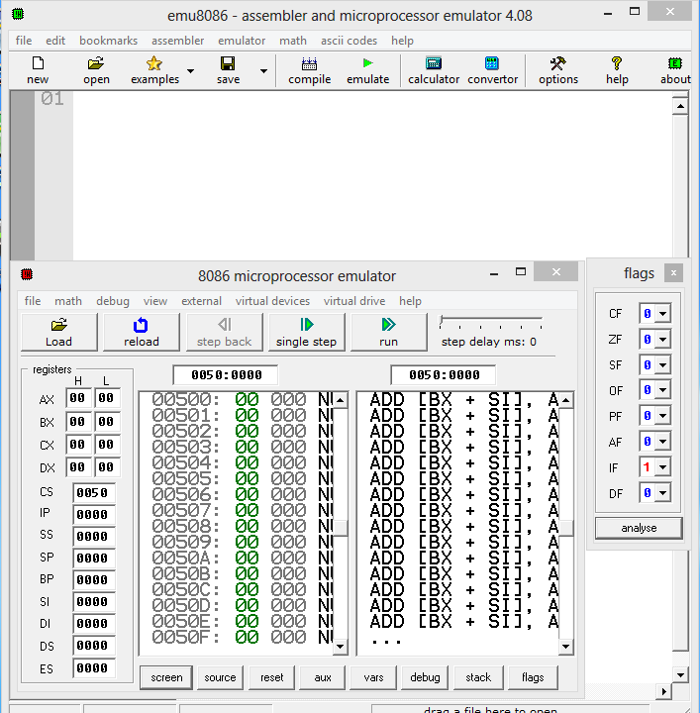
Emu8086
Lập trình hợp ngữ 8086

Slide 45
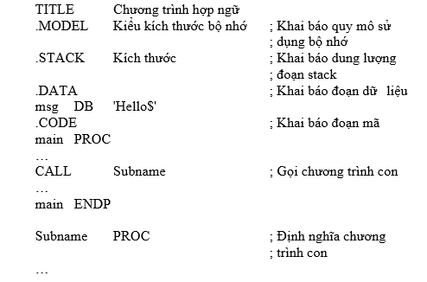

Khung của chương trình hợp ngữ
Lập trình hợp ngữ 8086

Slide 46
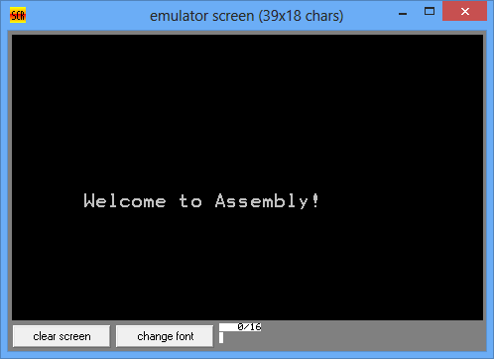
Vi dụ
title vidu
.model small
.stack 100h
.data
; ten chuong trinh
; kich thuoc chuong trinh
; kich thuoc stack 256
; vung khai bao du lieu
msg db 'Welcome to Assembly!$'
.code main proc
; khoi tao doan du lieu mov ax, @data
mov ds,ax
; xoa man hinh mov ah,0
int 10h
; di chuyen giua man minh mov ah,2
mov dx,0a06h ; DH=dong, DL=cot int 10h
;hien thi thong bao mov ah,9
lea dx,msg int 21h
; thoat chuong trinh mov ah, 04ch
int 21h main endp
end main
Lập trình hợp ngữ 8086

Slide 47
Nhắc lại phương pháp định địa chỉ
Tức thời (trực hằng)
Toán hạng trong lệnh
Thanh ghi
Toán hạng trong thanh ghi
Trực tiếp
Địa chỉ trong lệnh là địa chỉ ô nhớ của toán hạng
Gián tiếp qua thanh ghi
Thanh ghi chứa địa chỉ ô nhớ của toán hạng
Gián tiếp ô nhớ
Địa chỉ trong lệnh là địa chỉ ô nhớ của toán hạng
Chỉ số (dịch chuyển)
Địa chỉ toán hạng là tổng nội dung thanh ghi và độ dời
Tương đối
Tổng nội dung PC và độ dời
Stack
Thanh ghi SP chứa địa chỉ ô nhớ của toán hạng

Slide 48
Thanh ghi CPU 8086
14 thanh ghi 16 bit, 5 nhóm
Thanh ghi đoạn
CS (code segment), DS (data segment),
SS (stack segment), ES (extra segment)
Thanh ghi con trỏ
IP (instruction pointer), SP (stack pointer),
BP (base pointer)
Thanh ghi chỉ số
SI (source index), DI (Destination index)
Thanh ghi đa dụng
Thanh ghi cờ

Slide 49
Thanh ghi đa dụng
AX Accumulator register
Sử dụng cho tính toán và xuất nhập
BX Base register
Thanh ghi duy nhất có thể sử dụng chỉ số
CX Counter register
Sử dụng cho vòng lặp
DX Data register
Sử dụng cho xuất nhập và các lệnh nhân chia
Các thanh ghi đa dụng có thể “chia nhỏ” thành 2 thanh ghi 8-bit (cao và thấp)
AH,AL,BH,BL,CH,CL,DH,DL

Slide 50
Thanh ghi cờ (Flag)
Flags Register
Tắt | Tên | bit n | “Mô tả”
OF | Overflow | 11 | Tràn số có dấu
DF | Direction | 10 | Hướng xử lý chuỗi
IF | Interrupt | 9 | Cho phép ngắt
TF | Trap | 8 | CPU thực hiện từng bước
SF | Sign | 7 | Kiểm tra kết quả là số âm
ZF | Zero | 6 | Kiểm tra kết quả bằng 0
AF | Auxiliary Carry | 4
PF | Parity | 2 | Kiểm tra số bit 1 chẵn
CF | Carry | 0 | Tràn số không dấu

Slide 51
Ảnh hưởng các lệnh đến cờ
Tại 1 thời điểm CPU chỉ thực hiện 1 lệnh, kết quả cờ phản ánh tình trạng CPU sau khi thực hiện lệnh
INSTRUCTION AFFECTS FLAGS
MOV/XCHG Không ảnh hưởng cờ
ADD/SUB Tất cả
INC/DEC Tất cả trừ CF
NEG Tất cả
Ví dụ:
ADD AX, BX (trong đó giả sử AX=BX=0FFFFh)
Thay đổi các cờ???
SUB AL,BL ( trong đó AL=BL=80h)

Slide 52
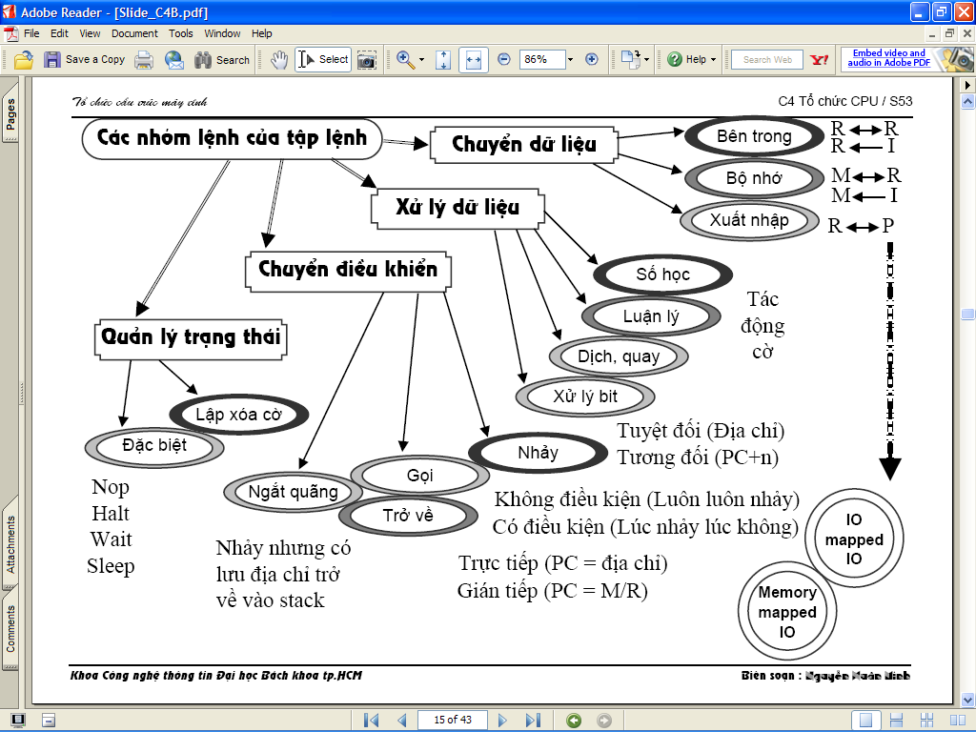

Slide 53
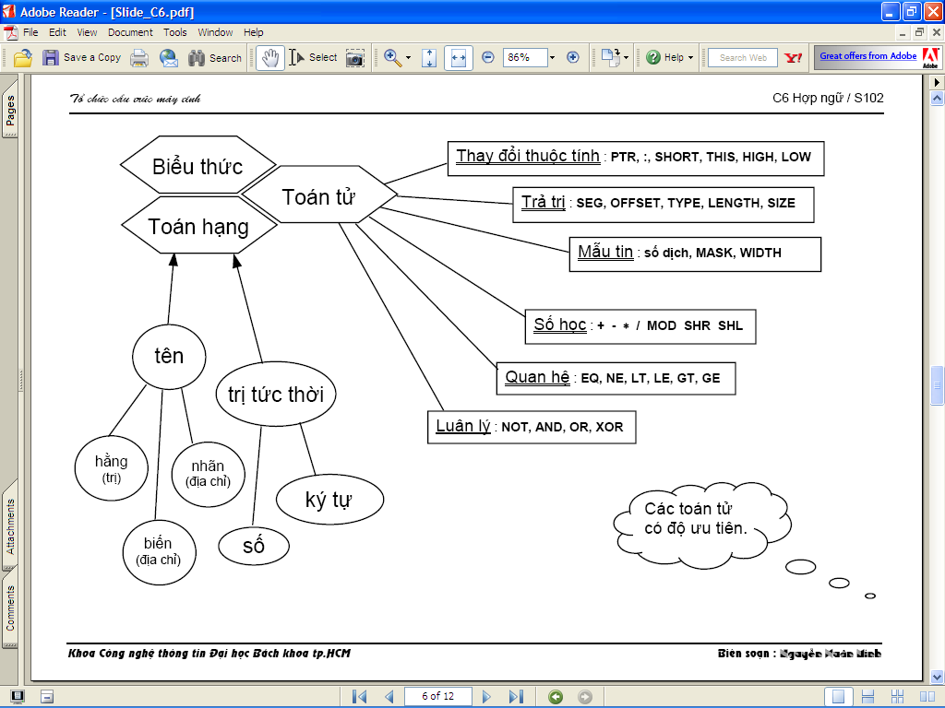

Slide 54
Lệnh nhập xuất chuỗi kí tự
INT 21h
function number routine
09 Xuất chuỗi kí tự
Input : AH=09
DX= địa chỉ chuỗi ký tự kết thúc bằng $
Output: chuỗi hiện ra màn hình
Lệnh LEA ( Load Effective Address )
Lấy địa chỉ offset của biến vào thanh ghi
LEA destination, source
LEA DX,MSG ; đưa địa chỉ MSG vào DX

Slide 55
Program Segment Prefix ( PSP )
Chứa thông tin chương trình để hệ thống truy xuất
256 byte
Làm thay đổi DS, ES
MOV AX,@DATA
MOV DS,AX
@DATA tên đoạn số liệu .DATA .
Assembler sẽ chuyển @DATA thành địa chỉ.

Slide 56
Chương trình nhập ký tự thường đổi thành ký tự hoa
TITLE PGM3: CASE COVERT PROGRAM
.MODEL SMALL
.STACK 100H
.DATA
CR EQU 0DH
LF EQU 0AH
MSG1 DB ‘enter a lower case letter:$’
MSG2 DB 0DH,0AH,’in upper case it is :’
CHAR DB ?,’$’ ;

Slide 57
.CODE
MAIN PROC
; initialize ds
MOV AX,@DATA
MOV DS,AX
;print prompt user
LEA DX,MSG1 ; MOV AH,9
INT 21H ;
;input char to AL
MOV AH,1 ;
INT 21H ;

Slide 58
;sub to convert
SUB AL,20H ;
MOV CHAR, AL ;cất vào biến CHAR
;promt user
LEA DX, MSG2 ;
MOV AH,9
INT 21H ;vì MSG không có dấu $ nên tiếp tục cho đến dấu ;$, lúc này có cả kí tự hoa
;dos exit
MOV AH,4CH
INT 21H
MAIN ENDP
END MAIN

Slide 59
Lệnh sử dụng stack
PUSH
Cú pháp: PUSH source
source: thanh ghi, bộ nhớ hay hằng 16-bit để lưu vào stack
POP
Cú pháp: POP dest
dest: thanh ghi, bộ nhớ để lưu kết quả
Cặp thanh ghi xác định đỉnh stack
SS:SP

Slide 60
Lệnh sử dụng stack (tiếp theo)
Qui tắc vào sau ra trước:
PUSH AX 1 POP CX 3
PUSH BX 2 POP BX 2
PUSH CX 3 POP AX 1
PUSHA
Lưu theo thứ tự giá trị của tất cả các thanh ghi AX,BX,CX,DX,SP,BP,SI,DI vào stack
POPA
Lấy ra giá trị trong stack vào các thanh ghi AX,BX,CX,DX,SP,BP,SI,DI theo thứ tự ngược lại

Slide 61
Lệnh XLAT
Translate
“Dịch” giá trị trong AL thành giá trị mới trong bảng tại vị trí xác định theo độ dời bằng AL. Ứng dụng để chuyển đổi số liệu
Cú pháp: XLAT (không có toán hạng)
‘Input’:
BX chứa địa chỉ bảng dữ liệu
AL chứa byte cần đổi
‘Output’:
AL chứa giá trị tìm thấy trong bảng tại địa chỉ BX+AL

Slide 62
Lệnh XLAT (tiếp theo)
Ví dụ: đổi số thập phân <16 ra kí tự HEXA
Khai báo bảng kí tự
Bangkytu DB ‘0123456789ABCDEF’
Thực hiện
MOV AL, 10 ;Nhập số cần đổi vào AL ví dụ =10
;thực hiện đổi
MOV BX, offset Bangkytu ;lấy địa chỉ bảng dữ liệu
XLAT ;AL chứa kí tự ‘A’
Làm thế nào để nhập vào một số 1 chữ số trong khi hàm 01 của INT 21h chỉ nhập kí tự?

Slide 63
Các lệnh điều khiển
Lệnh nhảy
Có điều kiện
Không điều kiện
Biểu diễn ngôn ngữ cấp cao
Cấu trúc rẽ nhánh
IF
CASE
Compound condition
Cấu trúc lặp
FOR
WHILE
REPEAT

Slide 64
Ví dụ về lệnh nhảy
TITLE PGR3-1: CHARACTER DISPLAY
.MODEL SMALL
.STACK 100H
.CODE
MAIN PROC
MOV AH,2 ; hàm xuất kí tự
MOV CX,256 ; số kí tự cần xuất 0-255
MOV DL,0 ; DL mã ASCII của kí tự NUL
PRINT_LOOP : ; nhãn thực hiện vòng lặp
INT 21H ; thực hiện xuất kí tự
INC DL ; tăng DL lên kí tự tiếp theo
DEC CX ; đếm giảm số kí tự chưa in
JNZ PRINT_LOOP ;nhảy đến PRINT_LOOP nếu CX<>0
;DOS EXIT
MOV AH,4CH
INT 21H
MAIN ENDP
END MAIN

Slide 65
Nhảy có điều kiện
Cú pháp: Jxxx destination_label
xxx là viết tắt của điều kiện
destination_label là nhãn để nhảy đến
Nếu điều kiện được thỏa mãn thì nhảy
Nếu không thì tiếp tục thực hiện lệnh tiếp theo
JNZ == jump if not zero
Điều kiện
Thanh ghi cờ
Phạm vi nhảy
Không quá 126 bytes

Slide 66
Các lệnh nhảy có dấu
SYMBOL | DESCRITION | CONDITION
JG/JNLE | jump if greater than jump if not less than or equal to | ZF=0 and SF=OF
JGE/JNL | jump if greater than or equal to jump if not less or equal to | SF=OF
JL/JNGE | jump if less than jump if not greater or equal | SF<>OF
JLE/JNG | jump if less than or equal jump if not greater | ZF=1 or SF<>OF

Slide 67
Các lệnh nhảy không dấu
SYMBOL | DESCRITION | CONDITION
JA/JNBE | jump if above jump if not below or equal | CF=0 and ZF=0
JAE/JNB | jump if above or equal jump if not below or equal | CF=0
JB/JNAE | jump if below jump if not above or equal | CF=1
JBE/JNA | jump if below or equal jump if not above | CF=1 or ZF=1

Slide 68
Các lệnh nhảy 1 cờ
SYMBOL | DESCRITION | CONDITION
JE/JZ | jump if equal jump if equal to zero | ZF=1
JNE/JNZ | jump if not equal jump if not zero | ZF=0
JC | jump if carry | CF=1
JNC | jump if no carry | CF=0
JO | jump if overflow | OF=1
JNO | jump if not overflow | OF=0
JS | jump if sign negative | SF=1
JNS | jump if non-negative sign | SF=0
JP/JPE | jump if parity even | PF=1
JNP/JPO | jump if parity odd | PF=0

Slide 69
Lệnh CMP
Thường dùng so sánh để lấy điều kiện
Cú pháp: CMP destination, source
Thực hiện phép trừ destination – source để tính cờ và từ đó xác định điều kiện cho lệnh nhảy
Việc sử dụng lệnh nhảy có dấu hay không dấu là tùy diễn dịch của lập trình viên
Ví dụ: AX=7FFFh, BX=8000h
CMP AX,BX CMP AX,BX
JA lon_hon ;không nhảy JG lon_hon ;nhảy
Viết đoạn chương trình lấy số lớn nhất trong AX và BX vào CX; biết AX, BX chứa số có dấu?

Slide 70
Lệnh JMP
Nhảy không điều kiện
Cú pháp: JMP destination
Nhảy trong đoạn CS
Khắc phục phạm vi nhảy có điều kiện
TOP:
; thân vòng lặp dài hơn 126 bytes
DEC CX
JNZ BOTTOM
JMP EXIT
BOTTOM:
JMP TOP
EXIT:
MOV AX,BX
TOP:
; thân vòng lặp
DEC CX
JNZ TOP
MOV AX,BX

Slide 71
Biểu diễn ngôn ngữ cấp cao
Cấu trúc IF – THEN – END IF
IF (condition is true)
THEN
execute true branch statements
END IF
Ví dụ:
; if AX<0
CMP AX,0
JNL END_IF ; no , exit
;then
NEG AX ; yes , change sign
END_IF :

Slide 72
Biểu diễn ngôn ngữ cấp cao (tt)
Cấu trúc IF – THEN – ELSE – END IF
IF condition is true
THEN
exec true branch statements
ELSE
exec false branch statements
END_IF
MOV AH,2 ; prepare
;if AL<=BL
CMP AL,BL ;AL<=BL?
JNBE ELSE_ ; no, display BL
;then
MOV DL,AL
JMP DISPLAY
ELSE_:
MOV DL,BL
DISPLAY:
INT 21H
END_IF :
IF AL<= BL
THEN
display AL
ELSE
display character in BL
END_IF

Slide 73
Biểu diễn ngôn ngữ cấp cao (tt)
Cấu trúc CASE
CASE expression
value_1 : Statements_1
value_2 : Statements_2
...
value_n : Statements_n
; case AX
CMP AX,0 ;test AX
JL NEGATIVE ;AX<0
JE ZERO ;AX=0
JG positive ;AX>0
NEGATIVE:
MOV BX,-1
JMP END_CASE
ZERO:
MOV BX,0
JMP END_CASE
POSITIVE:
MOV BX,1
JMP END_CASE
END_CASE :
CASE AX
< 0 put -1 in BX
= 0 put 0 in BX
> 0 put 1 in BX

Slide 74
Biểu diễn ngôn ngữ cấp cao (tt)
Rẽ nhánh với tổ hợp điều kiện
Condition_1 AND Condition_2
Condition_1 OR Condition_2
;read a character
MOV AH,2
INT 21H ; character in AL
; IF ( ‘A’<= character ) AND ( charater <= ‘Z’)
CMP AL,’A’ ; char >=‘A’?
JNGE END_IF ; no, exit
CMP AL,’Z’ ; char <=‘Z’?
JNLE END_IF ; no exit
; then display it
MOV DL,AL
MOV AH,2
INT 21H
END_IF:
Read a character ( into AL)
IF ( ‘A’<= character ) AND ( charater <= ‘Z’) THEN
display character
END_IF

Slide 75
Biểu diễn ngôn ngữ cấp cao (tt)
Rẽ nhánh với tổ hợp điều kiện
Condition_1 AND Condition_2
Condition_1 OR Condition_2
;read a character
MOV AH,2
INT 21H ; character in AL
; IF ( character =‘y’ ) OR ( charater = ‘Y’)
CMP AL,’y’ ; char =‘y’?
JE THEN ; yes , display it
CMP AL,’Y’ ; char =‘Y’?
JE THEN ; yes , display it
JMP ELSE_ ; no , terminate
THEN :
MOV DL,AL
MOV AH,2
INT 21H
JMP END_IF
ELSE_:
MOV AH,4CH
INT 21h
END_IF :
Read a character ( into AL)
IF ( character =‘Y’) OR ( character=‘y’) THEN
dispplay it
ELSE
terminate the program
END_IF

Slide 76
Biểu diễn ngôn ngữ cấp cao (tt)
Cấu trúc lặp FOR
LOOP destination_label
Lặp khi CX khác 0
Số đếm trong thanh ghi CX giảm đi 1
Mẫu thực hiện lệnh LOOP
MOV CX,20 ; gán cho cho CX số lần lặp là 20
TOP:
… ; thân vòng lặp ở đây
LOOP TOP
… ; các lệnh tiếp theo sau vòng lặp

Slide 77
Cấu trúc lặp FOR (tt)
LOOP luôn thực hiện ít nhất 1 lần
CX = 0 → lặp FFFFh lần
Tránh bằng lệnh JCXZ (Jump if CX is Zero)
MOV CX,… ; gán cho cho CX số lần lặp
JCXZ SKIP
TOP:
… ; thân vòng lặp ở đây
LOOP TOP
SKIP:
… ; các lệnh tiếp theo sau vòng lặp

Slide 78
Biểu diễn ngôn ngữ cấp cao (tt)
Cấu trúc lặp WHILE
Kiểm tra và lặp chỉ khi điều kiện còn đúng
MOV DX,0 ; DX để đếm skt
MOV AH,1 ; hàm nhập kí tự
INT 21h ; kí tự ở AL
WHILE_:
CMP AL,0DH ; nếu kt=CR
JE END_WHILE ; đúng, thoát
INC DX ; DX tăng 1
INT 21h ; đọc kt tiếp
JMP WHILE_ ; lặp
END_WHILE :
Ví dụ:
Đếm số kí tự nhập trên cùng 1 hàng (cho đến khi gặp kí tự CR)

Slide 79
Biểu diễn ngôn ngữ cấp cao (tt)
Cấu trúc lặp REPEAT…UNTIL
Thực hiện công việc và kiểm tra điều kiện, nếu điều kiện vẫn sai thì lặp lại.
Ví dụ viết đoạn mã nhập vào kí tự cho đến khi gặp kí tự khoảng trắng .
MOV AH,1 ; đọc kí tự
REPEAT_:
INT 21h ; kí tự ở AL
;until
CMP AL,’ ‘ ; AL=‘ ‘?
JNE REPEAT_
… ;các lệnh tiếp theo sau vòng lặp

Slide 80
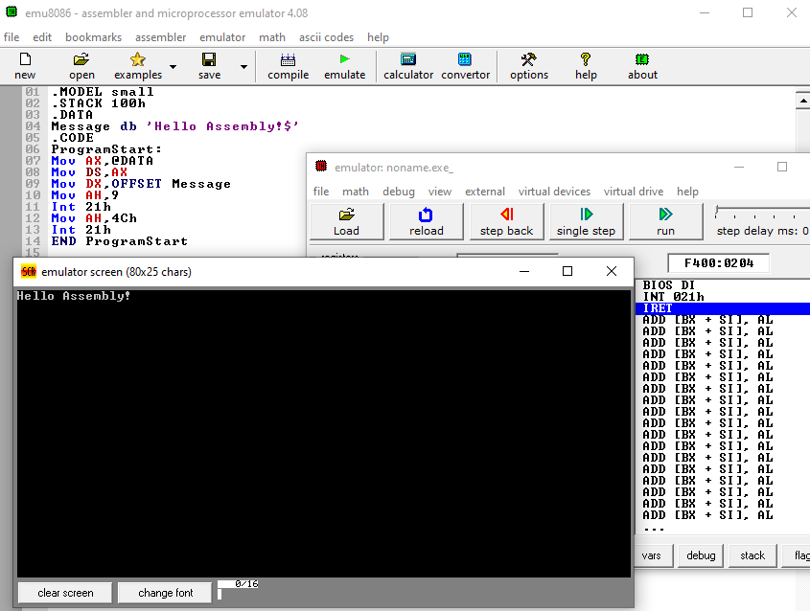
Bài 1: Viết chương trình hiện ra câu “Hello Assembly”

Slide 81
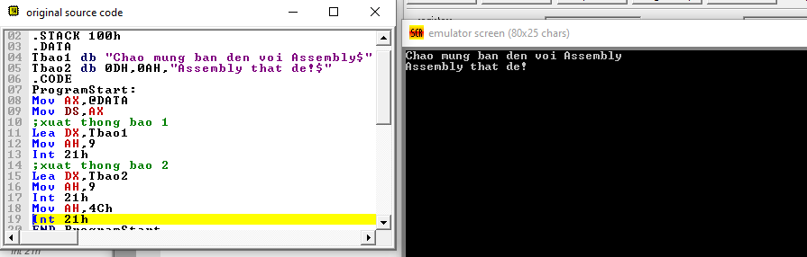
Bài 2: Viết chương trình hiện ra hai câu “Chao mung ban den voi Assembly” “Assembly that de!”. Mỗi câu trên một dòng.

Slide 82
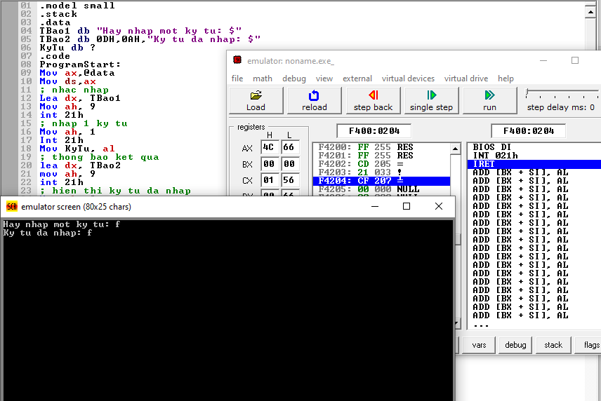
Bài 3: Viết chương trình yêu cầu nhập một ký tự và xuất ra màn hình ký tự vừa nhập

Slide 83
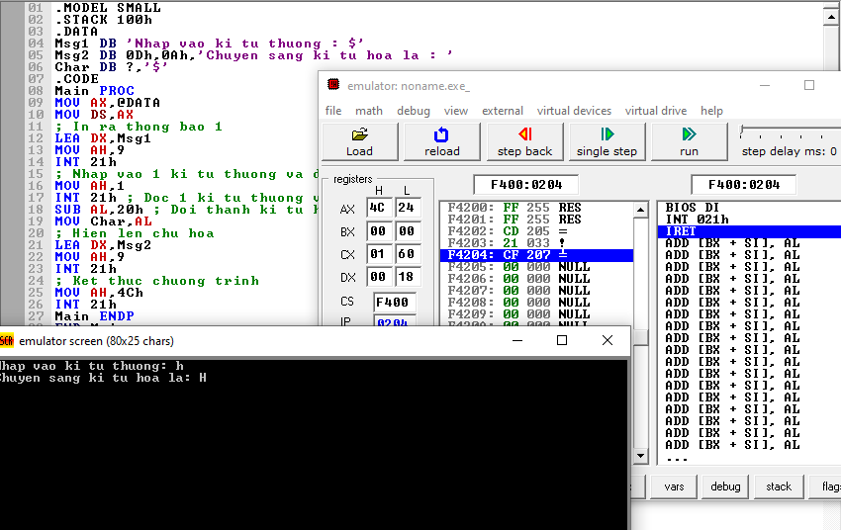
Bài 4: Viết chương nhập vào một ký tự. Chuyển ký tự đó sang ký tự hoa

Slide 85


